Slide 1
Tout le monde compte 2021 Bienvenue
Sessions de formation des coordonnateurs du dénombrement ponctuel de Vers un chez-soi
Introduction aux dénombrements ponctuels
Janvier 2021

Slide 2
Lancement de Vers un chez-soi
Vers un chez-soi et les dénombrements ponctuels
Dans le cadre de la premiere Stratégie nationale sur le logement du Canada
Plan sur 10 ans de 40 milliards de dollars pour venir en aide aux Canadiens dans leurs besoins en logement
Jusqu’à 100 000 logements neufs et 300 000 logements existants réparés et renouvelés
Réduction de moitié de l’itinérance chronique au Canada
Vers un chez-soi lancé le 1er avril 2019
Maintien de l’approche communautaire
Introduit une approche communautaire axée sur les résultats
Introduit l’utilisation des systèmes d’accès coordonné
Soutien les données communautaires par la mise en oeuvre du SISA ou de systèmes de gestion des données comparables

Slide 3
Sources de données nationales de Vers un chez-soi
Données nationales sur l’utilisation des refuges
Capacité d’hébergement
Dénombrements ponctuels
Résultats du projet
Données communautaires sur les refuges
Rapports sur les progrès communautaires

Slide 4
Dénombrement ponctuel et données administratives
Données administratives sur les refuges
Données de dénombrement ponctuel
Grande base de données longitudinales : 122 millions d’observations distinctes (séjours individuels) sur une période de 18 ans.
Les données peuvent servir à produire des estimations nationales de l’utilisation des refuges et de son évolution au fil du temps.
Impossible de déceler les expériences d’itinérance à l’extérieur des refuges.
Peut sous-estimer l’itinérance chez les populations moins susceptibles d’utiliser les refuges.
Données propres à la communauté qui peuvent être cumulées en un instantané d’une nuit de l’itinérance dans les communautés participantes.
Donne un aperçu de l’itinérance à l’extérieur des refuges.
Fournit des données d’enquête qui ne sont pas recueillies au moyen de systèmes administratifs.
Mobilise la communauté en favorisant la participation de bénévoles et en produisant des rapports.

Slide 5
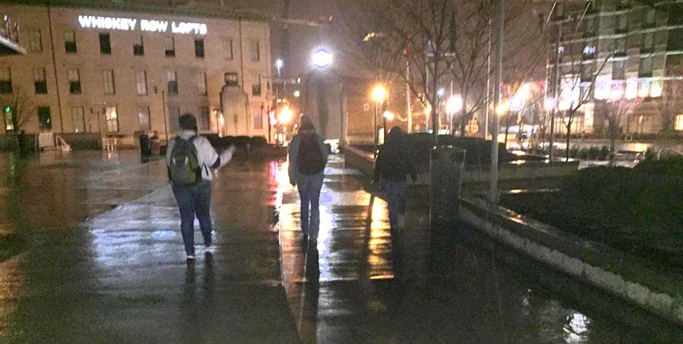
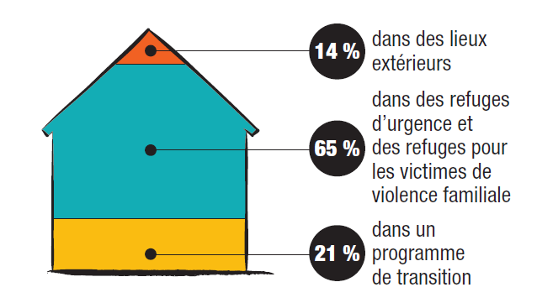
Dénombrement ponctuel

Slide 6
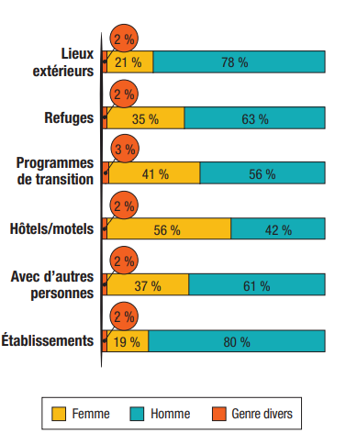
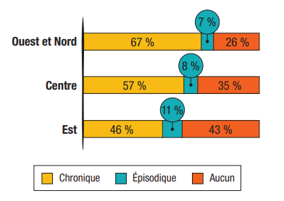
Apercu des résultats: Tout le monde compte 2018
Presqu’un tiers (30 %) des répondants se sont identifiés comme membre des Premières Nations, Métis ou Inuit.
La proportion de personnes en situation d’itinérance chronique était généralement plus élevée dans les communautés de l’Ouest et du Nord
(62 %) des répondants au sondage se sont identifiés comme homme, 36 % comme femme et 2 % comme homme trans, femme trans, personne transgenre, personne non binaire, androgyne, personne de genre fluide, personne bispirituelle, personne de genre queer ou non conforme ou ont fourni une réponse absente de la liste du sondage.

Slide 7
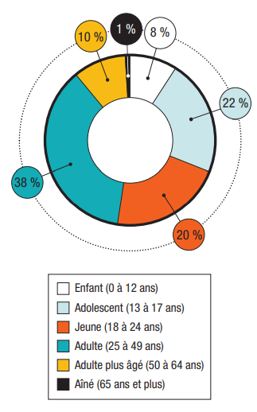
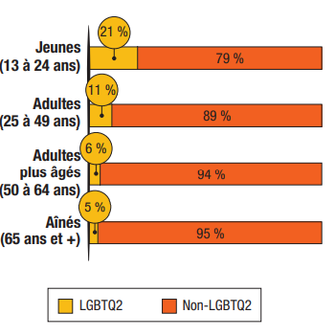
Apercu des résultats: Tout le monde compte 2018
Les répondants qui se sont identifiés comme ancien combattant des Forces armées canadiennes représentaient près de 5%
50 % des répondants ont vécu une première expérience d’itinérance avant l’âge de 25 ans
21 % des jeunes se sont identifiés comme LGBTQ2.
Les raisons de la perte de logement les plus identifiées:
Jeunes (13 à 24 ans): Conflict avec un parent / tuteur (30 %)
Adultes (25 à 49 ans): Consommation de substances / dépendances (24 %)
Autres adultes & aînés (50 ans et +): Incapacité à payer le logement / l’hypothèque (20 %)

Slide 8
Données administratives et dénombrement ponctuel
Les données du dénombrement ponctuel peuvent donner une autre perspective sur l’itinérance locale en confirmant d’autres données existantes ou en offrant une autre façon d’examiner un problème.
Les questions normalisées du dénombrement ponctuel peuvent améliorer la qualité des données recueillies.
Il convient toutefois de souligner que les données ne sont pas toujours comparables. Par exemple, le dénombrement ponctuel ne couvre qu’une seule journée, ce qui sous-estime les personnes qui ont vécu de courtes expériences d’itinérance.

Slide 9
Tout le monde compte 2021
Merci!
Commentaires
Questions
SISA.CA

